Slide 1



KHUNG NĂNG LỰC SỐ
CHO SINH VIÊN VIỆT NAM
Hà Nội, 24 / 4 / 2021
Notes:
https://www.facebook.com/notes/nguy%E1%BB%85n-th%E1%BA%BF-h%C3%B9ng/d%E1%BB%AF-li%E1%BB%87u-m%E1%BB%9F-open-data-d%E1%BB%AF-li%E1%BB%87u-m%E1%BB%9F-c%E1%BB%A7a-ch%C3%ADnh-ph%E1%BB%A7/2484363881610389/

Slide 2
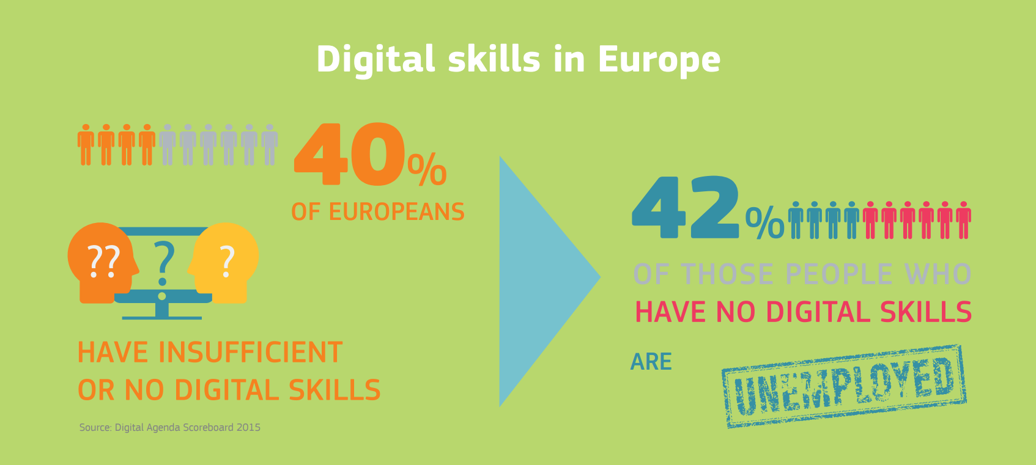
Bối cảnh chuyển đổi số
Kỹ năng số tại Châu âu
CÔNG DÂN CHÂU ÂU
TRONG SỐ ĐÓ NHỮNG NGƯỜI
KHÔNG CÓ NĂNG LỰC SỐ
SẼ THẤT NGHIỆP
THIẾU HỤT HOẶC
KHÔNG CÓ NĂNG LỰC SỐ

Slide 3
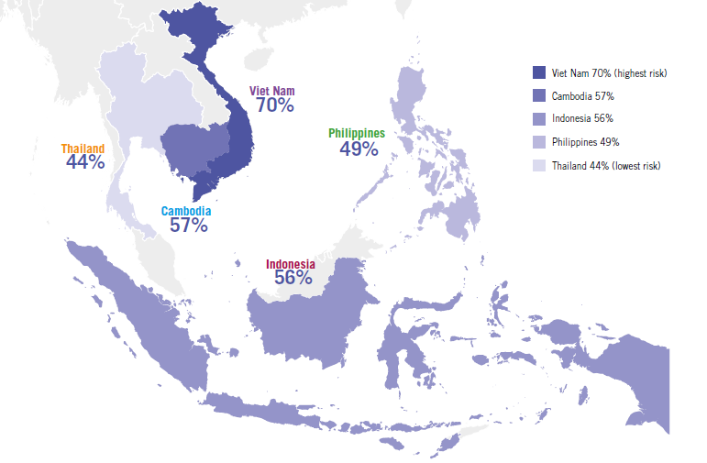
Việc làm bị ảnh hưởng bởi chuyển đổi số tại ASEAN
Nguồn Tổ chức lao động thế giới (ILO, 2016)
Notes:
Chuyển đổi số sẽ tác động đến cơ cấu việc làm. Năm 2019, số liệu của Microsoft đã chỉ ra rằng, trong vòng 3 năm nữa, 85% các công việc sẽ phải thay đổi, nhiều công việc đòi hỏi người lao động phải tự đào tạo để nâng cao kỹ năng số, 26% là công việc mới do chuyển đổi số mang lại, 27% công việc sẽ biến mất trong tương lai.

Slide 4


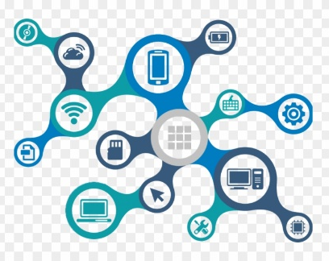

CHƯƠNG TRÌNH CHUYỂN ĐỔI SỐ QUỐC GIA 2025 => 2030
“Chuyển đổi số (Digital Transformation) là việc sử dụng dữ liệu và công nghệ số để thay đổi một cách tổng thể và toàn diện tất cả các khía cạnh của đời sống kinh tế - xã hội, tái định hình cách chúng ta sống, làm việc, học tập và liên hệ với nhau”
Kinh tế số chiếm 30% GDP
Chính phủ
số - 100% dịch vụ công trực tuyến mức độ 4
Cập nhật chương trình đào tạo, bảo đảm điều kiện cơ sở vật chất đào tạo kiến thức, kỹ năng số từ trẻ tuổi
Phát triển hạ tầng số - thuộc nhóm 30 nước dẫn đầu về công nghệ thông tin
Phát triển kỹ năng số cơ bản cho người dân để xóa mù về số
Notes:
Ngày 03/06/2020 thủ tướng chính phủ phê duyệt chương trình chuyển đổi số quốc gia nến năm 2025 và định hướng đến 2030

Slide 5
Thuật ngữ có nhiều cách tiếp cận khác nhau
Digital Competence
Năng lực số
    Kiến thức
    Kỹ năng
    Thái độ
Digital Literacy
Digital Dexterity
Digital Capabilities
Notes:
Information Literacy
Kiến thức thông tin

Slide 6
Digital literacy is the ability to define, access, manage, integrate, communicate, evaluate and create information safely and appropriately through digital technologies and networked devices for participation in economic and social life. UNESCO
Being digitally competent means using digital technologies in a confident and safe way for various purposes such as working, getting a job, learning, shopping online, obtaining health information, being included and participating in society,
entertainment, etc. DigComp
Định nghĩa
“The effective use of devices, software, and the internet to collaborate with others and discover, use, and create information.” Microsoft
“The ability to find, evaluate, utilize, share, and create content using information technologies and the Internet.” Cornell University
“The ability to use information and communication technologies to find, evaluate, create, and communicate information, requiring both cognitive and technical skills.”
The American Library Association

Slide 7
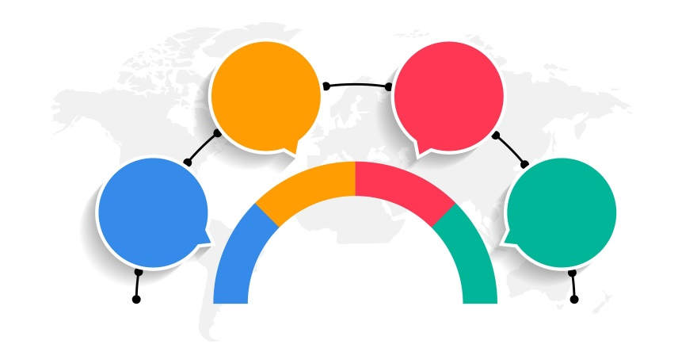
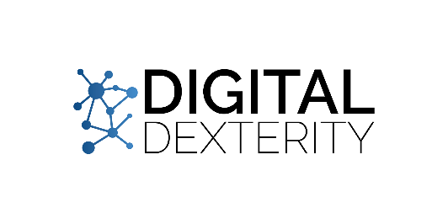

Khung tham chiếu về năng lực số
Council of Australian University Librarians
Global Framework of
Reference on Digital Literacy
2
3
DigComp
European Commission
WE THINK DIGITAL
Facebook
1
4
DigiLit USSH
Notes:
https://en.unesco.org/themes/education2030-sdg4
We had tried to convinced The government and

Slide 8
Định nghĩa lựa chọn
“Năng lực số là khả năng truy cập, quản lý, hiểu, kết hợp, giao tiếp, đánh giá và sáng tạo thông tin một cách an toàn và phù hợp thông qua công nghệ số để phục vụ cho các công việc từ đơn giản đến phức tạp cũng như khởi nghiệp. Năng lực số là tổng hợp của năng lực sử dụng máy tính, năng lực công nghệ thông tin, năng lực thông tin và năng lực truyền thông” – UNESCO
Năng lực số của mỗi cá nhân được phát triển dựa trên các nền tảng của năng lực thấu cảm, tư duy phản biện, giải quyết vấn đề, sáng tạo và đổi mới.

Slide 9
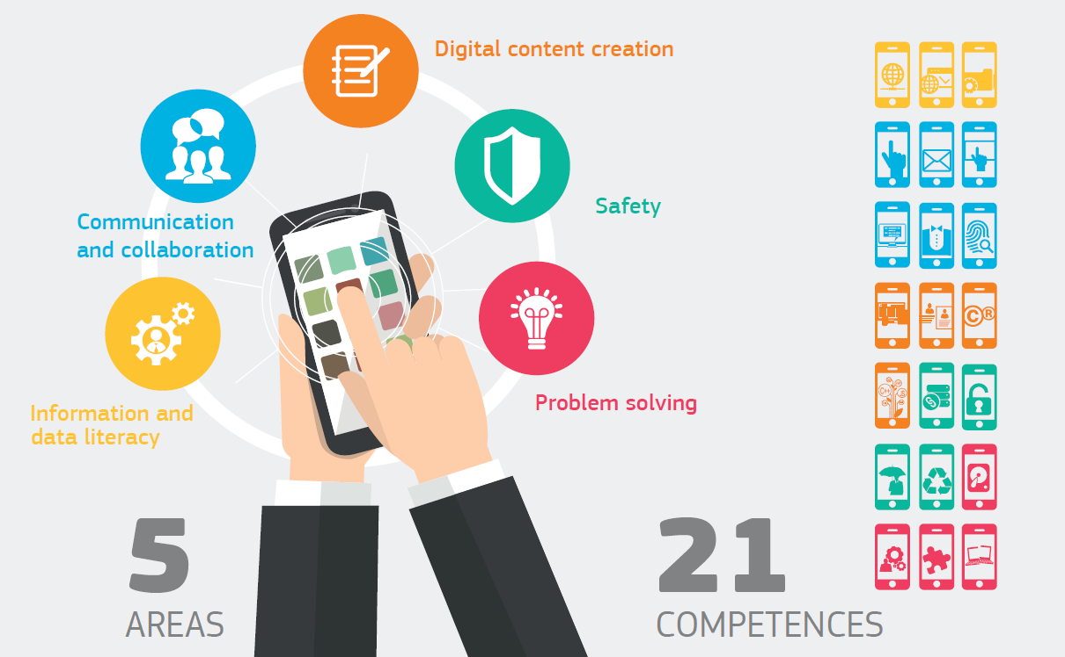


Khai thác thông tin và dữ liệu
7
29
Bảo đảm an ninh và trên không gian mạng
Giao tiếp và hợp tác trong môi trường số
Sáng tạo nội dung số
Vận hành thiết bị và phần mềm
Sử dụng năng lực số cho nghề nghiệp
Học tập và phát triển số

Slide 10
Năng lực số
1. Vận hành thiết bị và phần mềm
2. Khai thác thông tin và dữ liệu
3. Giao tiếp và hợp tác trong mội trường số
4. Sáng tạo nội dung số
5. Bảo đảm an ninh và trên không gian mạng
2.1. Xác định nhu cầu thông tin và dữ liệu
2.2. Tìm kiếm
5.1. Kiểm soát dấu chân số
1.1. Vận hành thiết bị số
3.1. Thấu cảm (giao tiếp, nhận thực các chuẩn mực hành vi, hiểu công chúng)
6. Học tập và phát triển số
5.2. Bảo vệ danh tính số và quyền riêng tư
1.2. Vận hành phần mềm và dịch vụ
1.3. Đánh giá và lựa chọn công nghệ
2.3. Đánh giá
2.4. Lưu trữ
2.5. Sử dụng và phân phối
4.3. Hiểu và áp dụng các cơ sở pháp lý trong xây dựng, phát triển và sử dụng nội dung số
5.3. Duy trì an sinh số - well being (cân băng số, nhận biết rủi ro)
3.4. Thực hành quyền và dịch vụ công qua nền tảng số
3.2. Tham gia hiệu quả cộng đồng/nhóm/diễn đàn trực tuyến
4.4. Ngôn ngữ lập trình (tham gia vào quá trình xây dựng và phát triển ứng dụng trên nền tảng số)
4.1. Thực hành tư duy đổi mới sáng tạo trong xây dựng nội dung số
4.2. Tạo lập nội dung số (công cụ và phương pháp)
5.4. Bảo vệ môi trường trong quá trình sử dụng thiết bị và dịch vụ số
3.5. Ứng xử trên môi trường mạng: đạo đức và pháp luật
7. Sử dụng năng lực số cho nghề nghiệp
6.1. Nhận biết xu thế đào tạo trực tuyến
6.2. Học tập số (công cụ và phương pháp)
6.3. Giảng dạy số (công cụ, phương pháp, đánh giá)
7.1. Xác định và sử sụng công cụ và công nghệ đặc thù cho công việc
7.2. Nhận biết và đánh giá nội dung và dữ liệu đặc thù
3.3. Tương tác và chia sẻ thông tin (có thể tích hợp vào 3.2)
7.3. Sử dụng công nghệ vào khởi nghiệp
7.4. Chuyển đổi số

Slide 11


